Slide 1
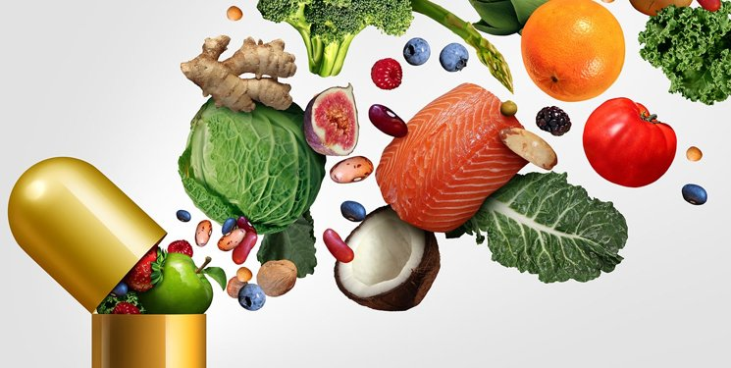
Харчові речовини та їх значення. Травлення та засвоєння їжі. Обмін речовин та енергії.
Підготувала:
К.б.н., Викладач природничих дисциплін
Павленко Людмила леонідівна

Slide 2
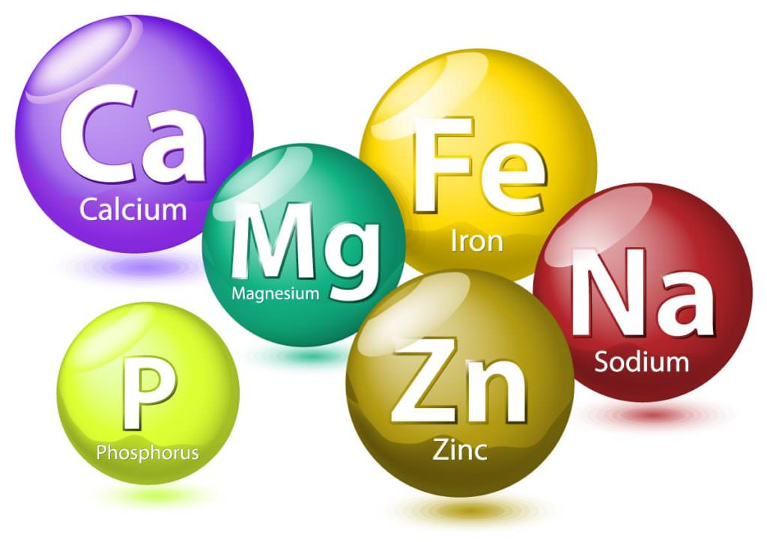
План лекції
Нутрієнти – головні харчові речовини.
Білки, жири, вуглеводи – основні аліментарні макронутрієнти, їх функції в організмі.
Мікронутрієнти: вітаміни, мінеральні речовини і їх роль для організму.
Травлення та засвоєння їжі.

Slide 3
1. Нутрієнти – основні харчові речовини.
Основні харчові речовини (нутрієнти) — це білки, жири, вуглеводи, мінеральні речовини, вітаміни і вода.
Нутрієнти
Аліментарні (харчові)
Неаліментарні (нехарчові)
Макронутрієнти
Мікронутрієнти
Харчові добавки
Біологічно активні речовини
Харчові волокна
Ферменти
Пробіотики
Білки
Вуглеводи
Ліпіди
Вітаміни
Мінеральні речовини
Полі ненасичені жирні кислоти

Slide 4
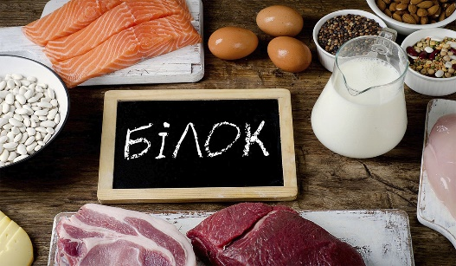
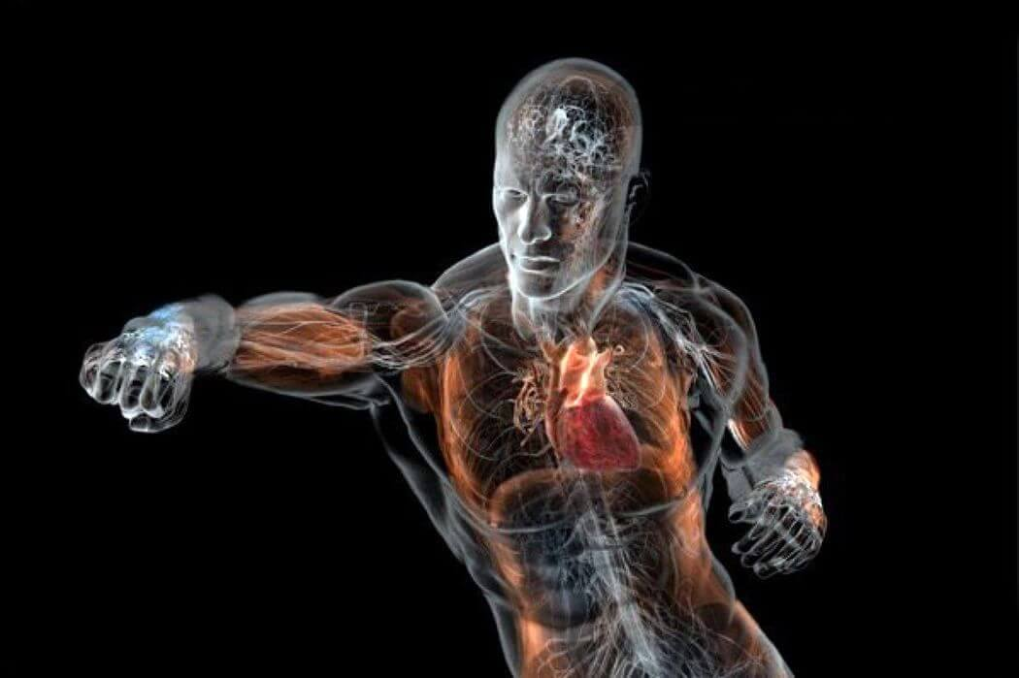
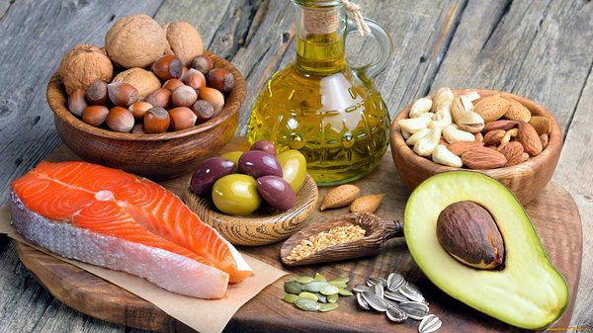
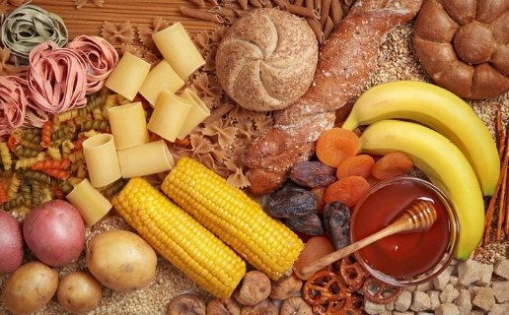
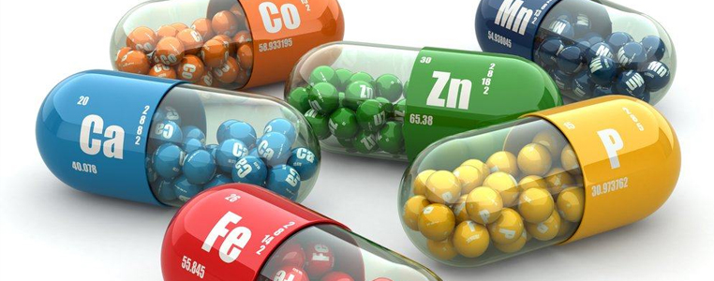
2. Білки, жири, вуглеводи – основні аліментарні макронутрієнти, їх функції в організмі.
Організм людини складається:
Білки 19,6 %
Жири 14,7 %
Вуглеводи 1 %
Мін. реч. 4,9 %
Вода 59%

Slide 5
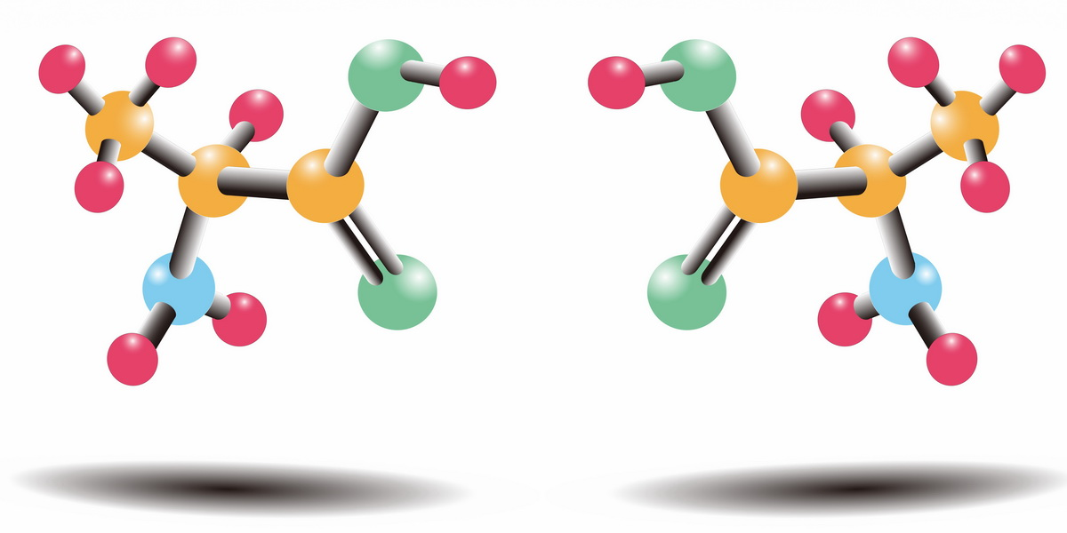
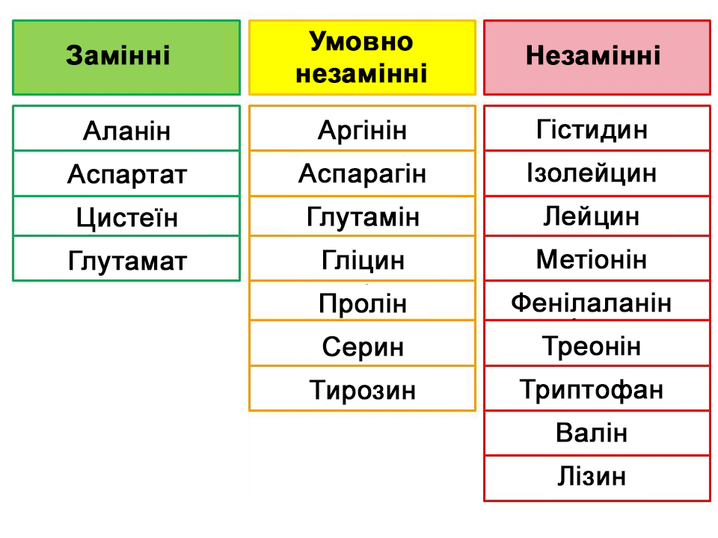
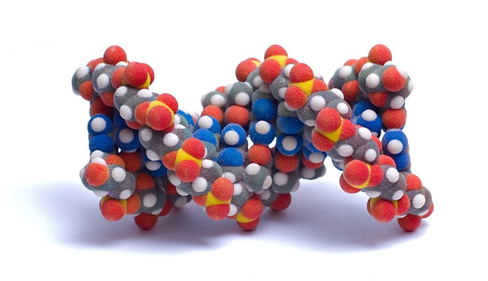
Білки – це складні органічні сполуки, що побудовані з амінокислот, до складу яких входять Карбон (50-55%), Гідроген (6-7%), Оксиген (19-24%), Нітроген (15-19%), а також можуть входити Фосфор, Сірка, Залізо та інші елементи.
Амінокислоти

Slide 6
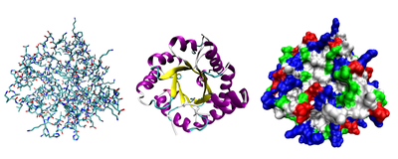
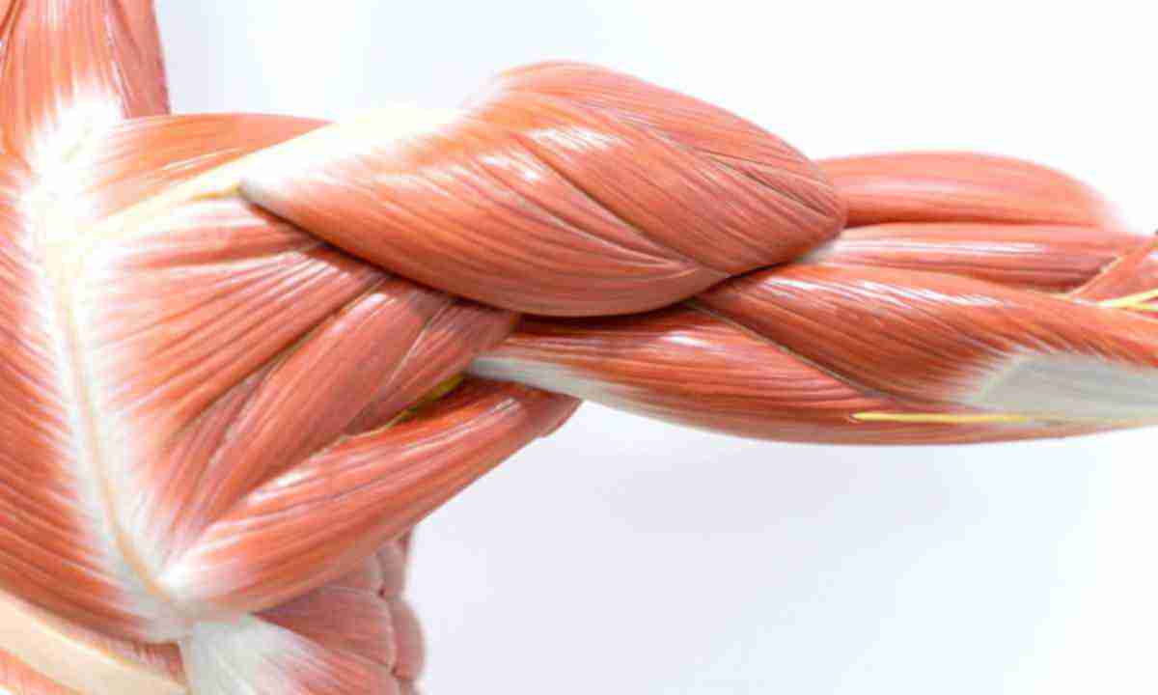
Функції білків в організмі людини
Пластичний матеріал для побудови клітин, тканин і органів
Основа гормонів, ферментів, антитіл
Виконують функції розмноження, травлення, росту, руху, імунітету
Сприяють нормальному обміну вітамінів і мінеральний речовин
Енергетична цінність 1 г білка становить 4 ккал
(17,2 кДж)

Slide 8
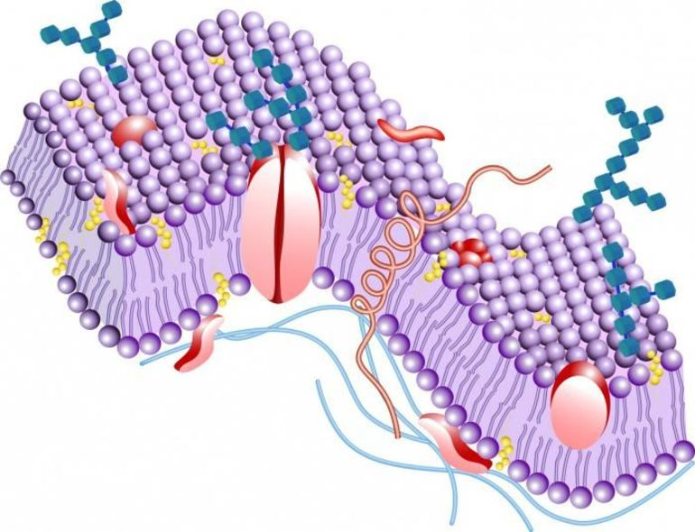
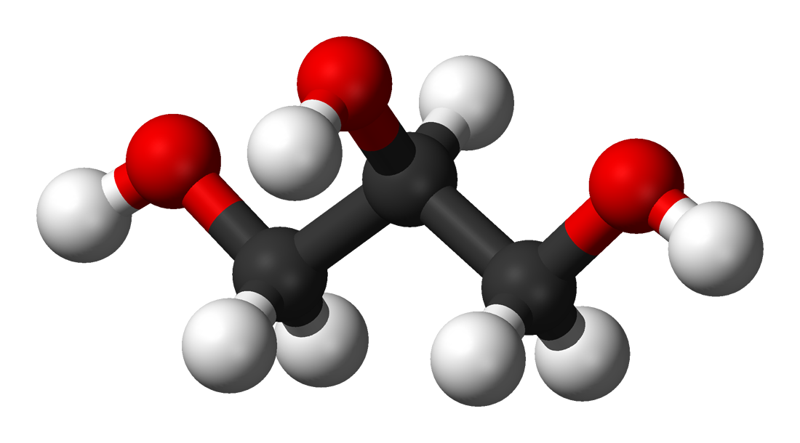
Ненасичені
олеїнова, лінолева, ліноленова, арахідонова
Ліпіди
(жири)
Жирні кислоти
Гліцерин
Насичені
стеаринова, пальмітинова, капронова, масляна

Slide 9
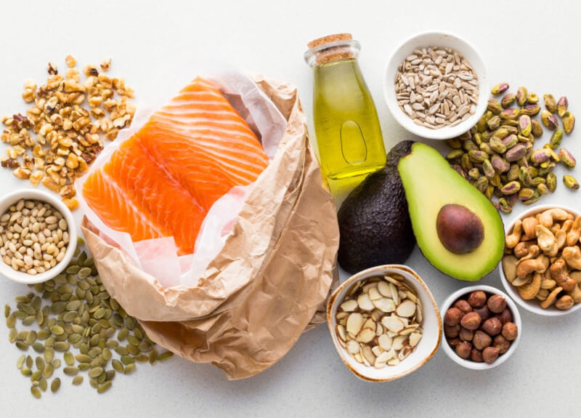
Функції ліпідів в організмі
Забезпечують організм вітамінами А і D
Жири надають їжі соковитості, смаку, підвищують її поживність, викликаючи відчуття насичення
Насичують організм біологічно активними речовинами (фосфоліпідами, токоферолами, стеринами)
Депо води для організму
Захист організму від охолодження, а внутрішніх органів від ударів, струсів і зсувів
Енергетична цінність 1 г жиру становить
9 ккал (38,9 кДж)

Slide 10
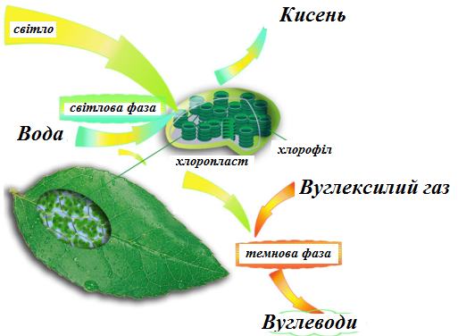
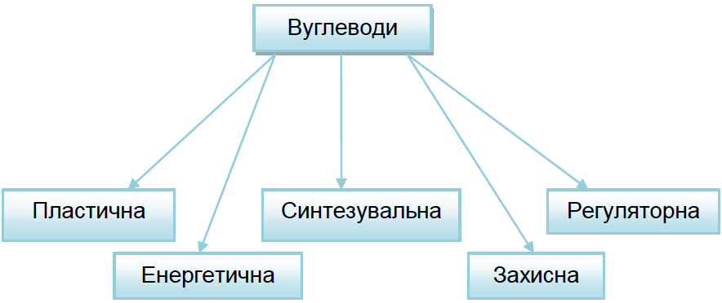
Вуглеводи – це органічні сполуки, що складаються з вуглецю, водню і кисню, синтезуються в рослинах в результаті фотосинтезу, з вуглекислого газу і води під дією сонячної енергії.
Енергетична цінність 1 г вуглеводів становить 4 ккал (17,2 кДж)

Slide 11
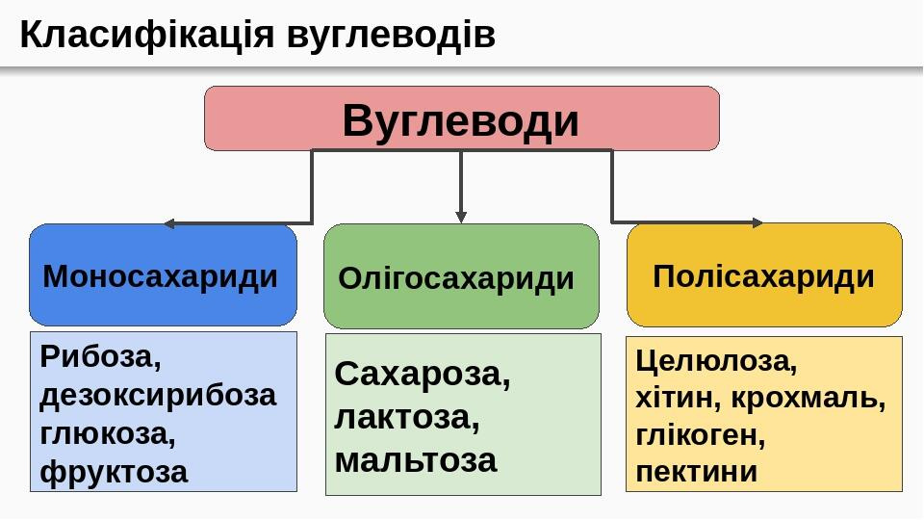

Slide 12
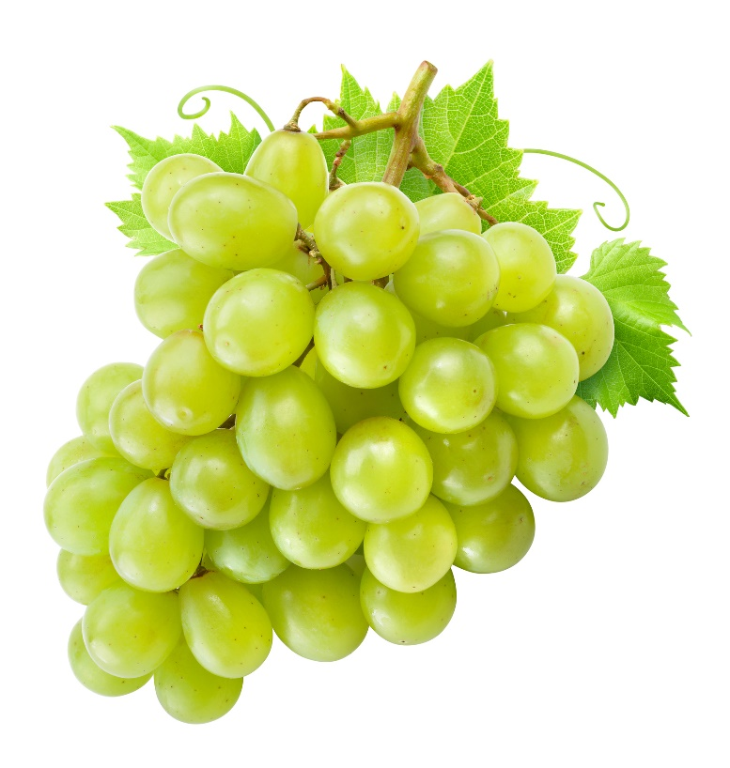
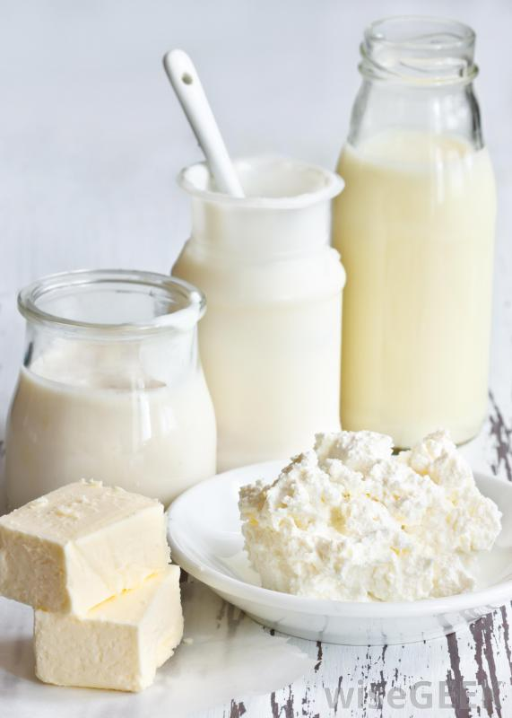
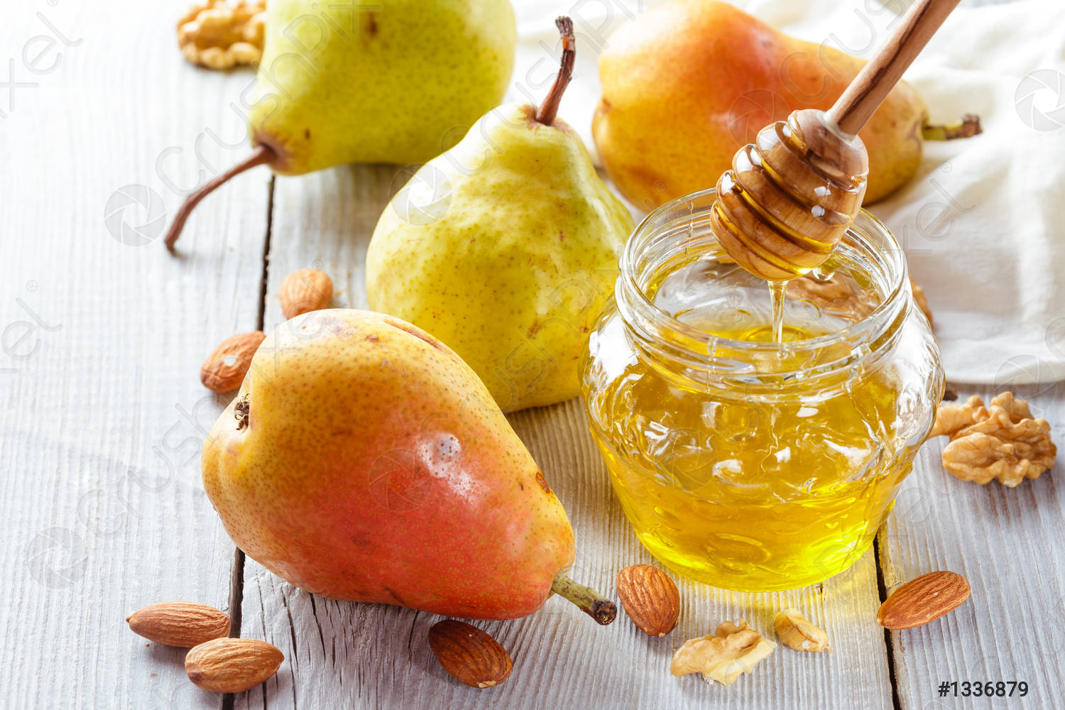
Моносахариди
Глюкоза
Фруктоза
Галактоза

Slide 13
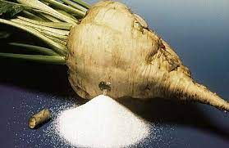
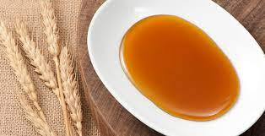
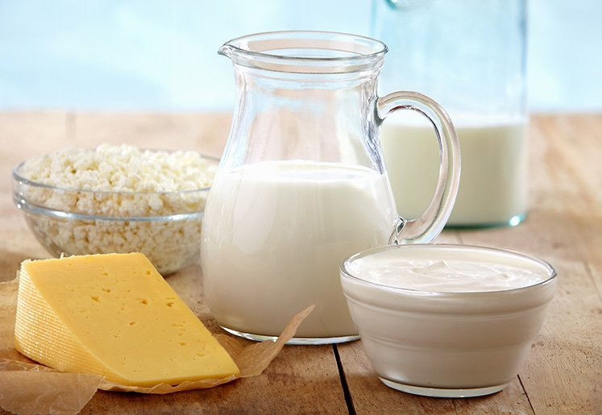
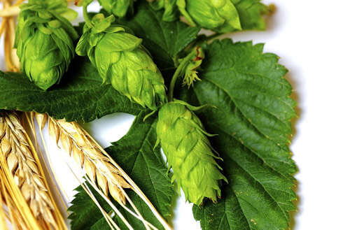
Дисахариди
Сахароза
Лактоза
Мальтоза

Slide 14
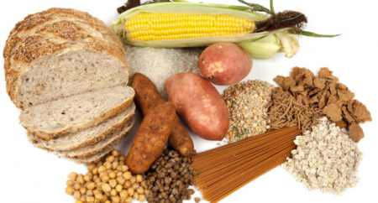
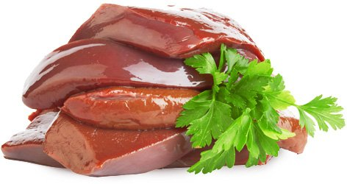
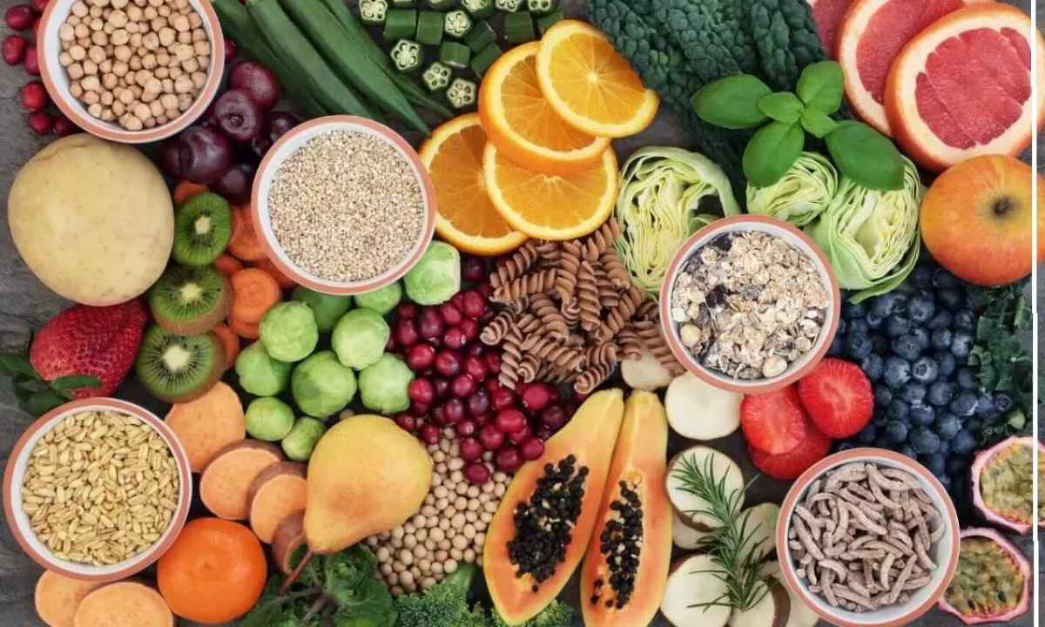
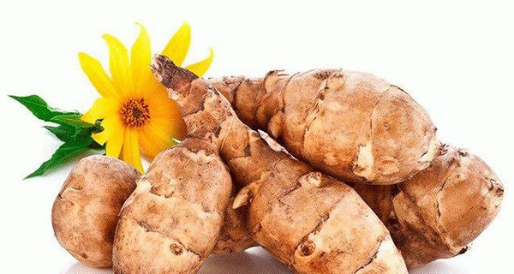
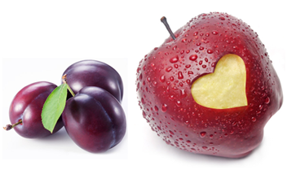
Полісахариди
Крохмаль
Глікоген
Клітковина
Пектинові речовини
Інулін

Slide 15
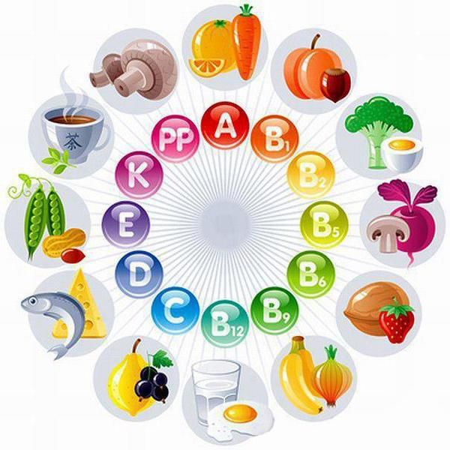
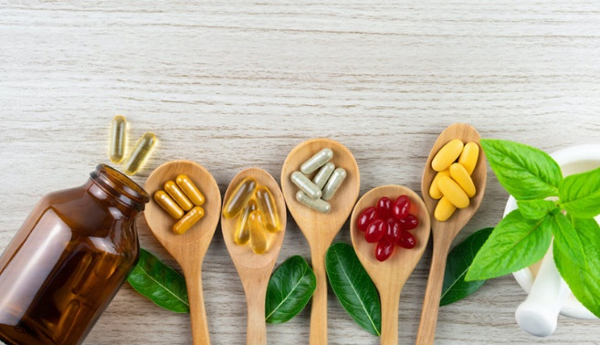
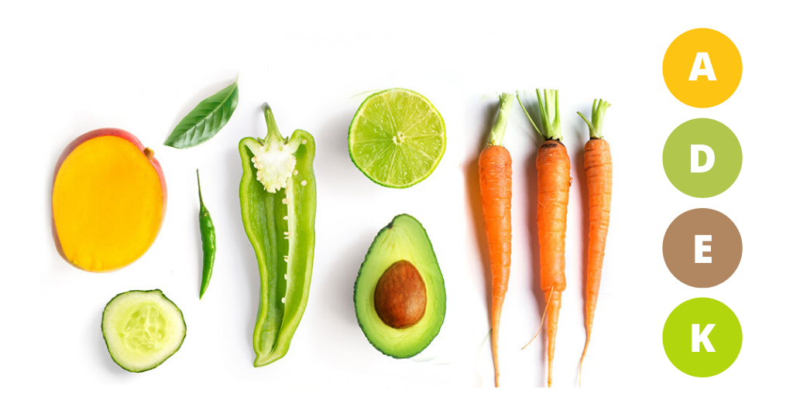
Вітаміни — це речовини, які необхідні для харчування людей і тварин. Вони беруть активну участь у засвоєнні їжі, підвищують працездатність людини, протидію організму захворюванням, поліпшують обмін речовин. Потреба організму людини у вітамінах невелика — 180-200 мг на добу.
Вітаміни
Водорозчинні
Жиророзчинні

Slide 16
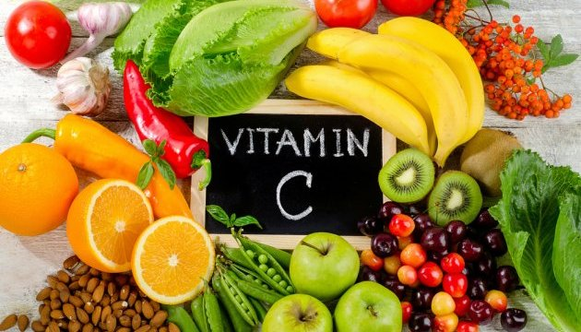
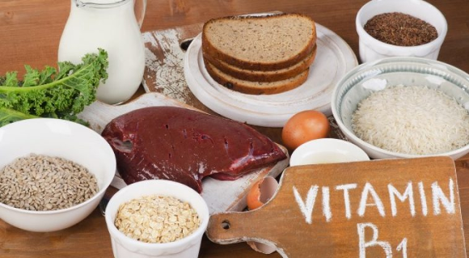
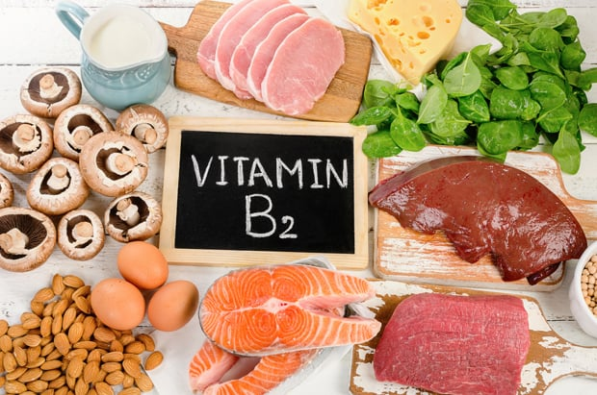
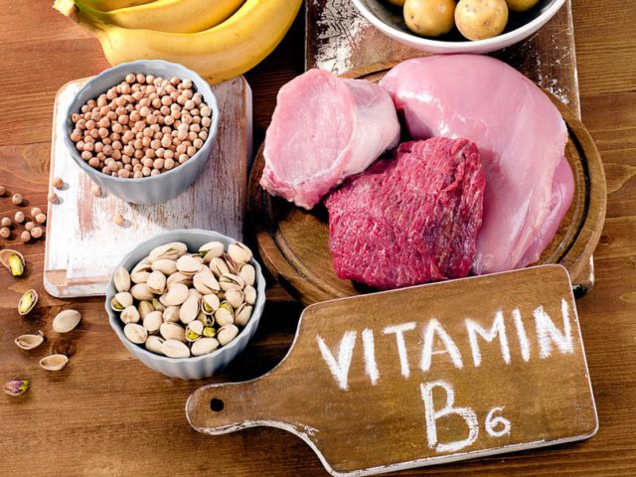
Водорозчинні вітаміни:

Slide 17
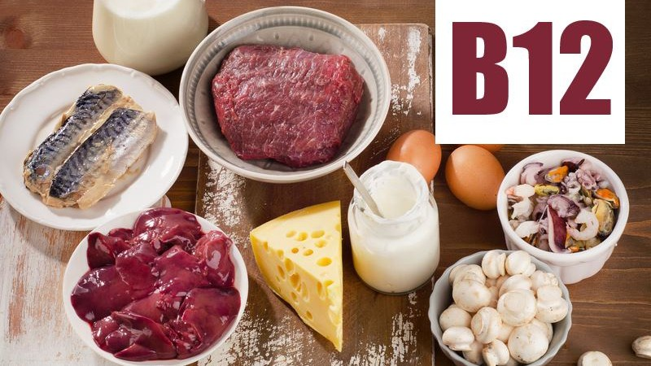
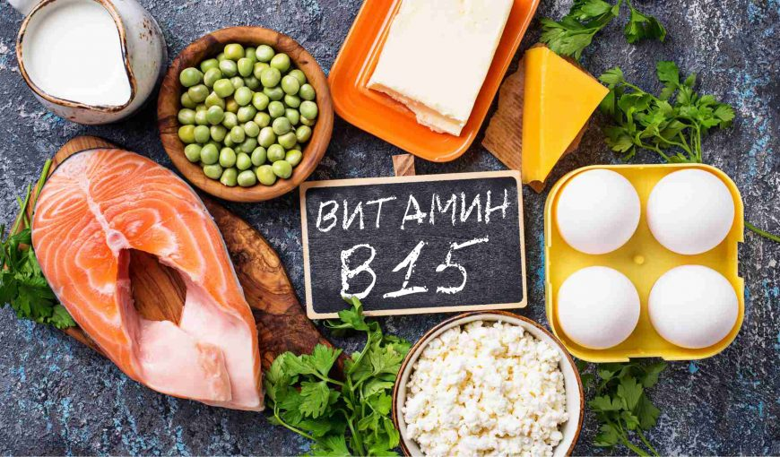
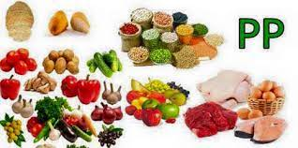

Slide 18
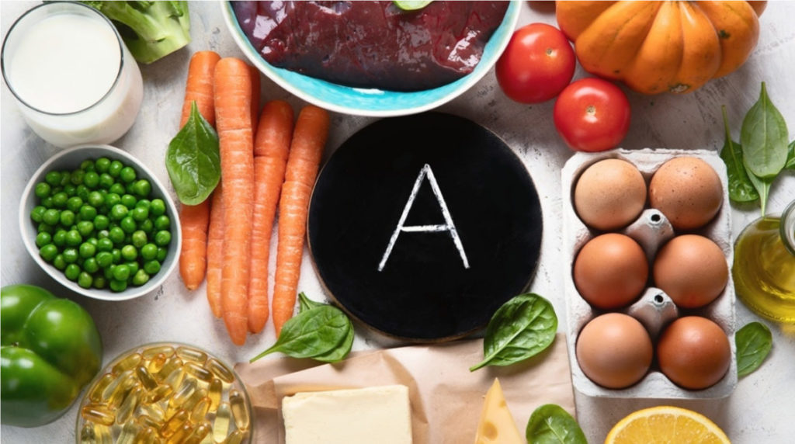
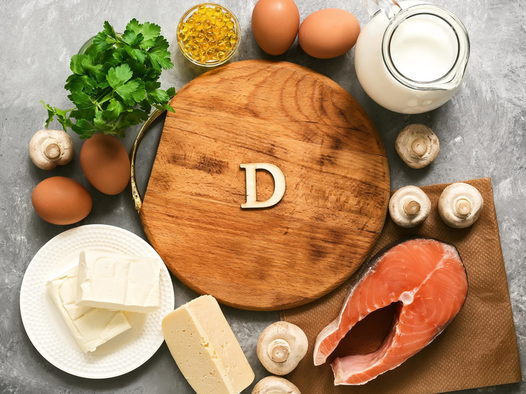
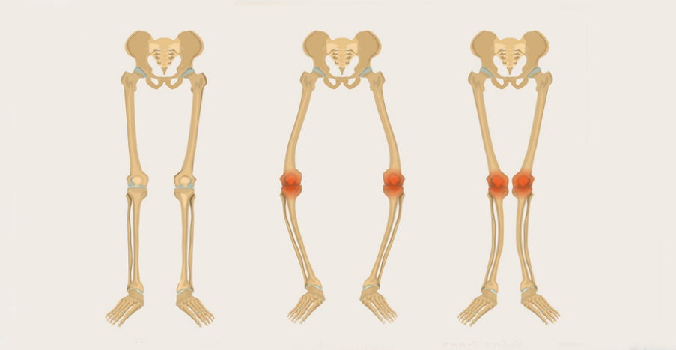
Жиророзчинні вітаміни
Авітаміноз – «куряча сліпота»
Авітаміноз – рахіт

Slide 19
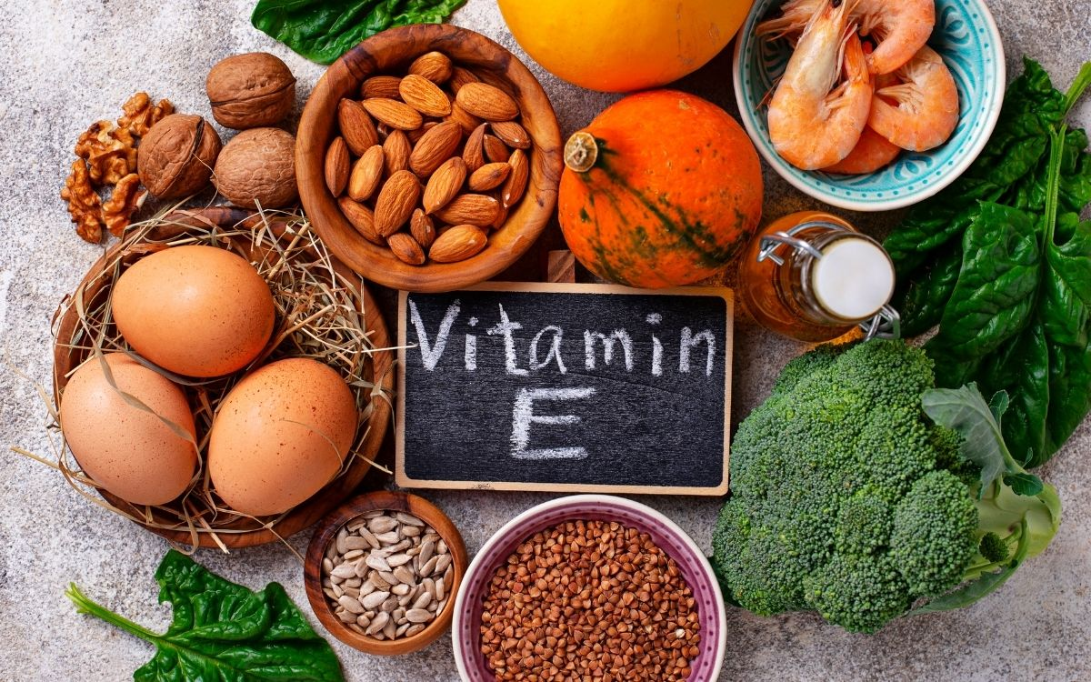
Найбільше потребують вітамінів діти, люди похилого віку, вагітні жінки, хворі.

Slide 20
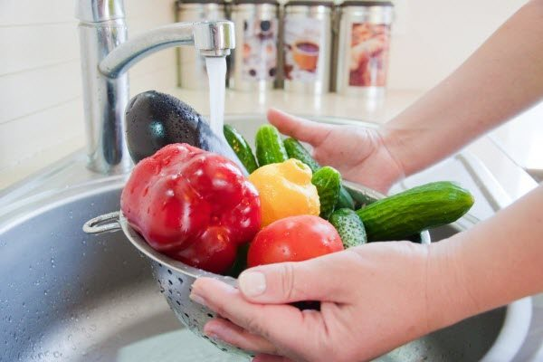
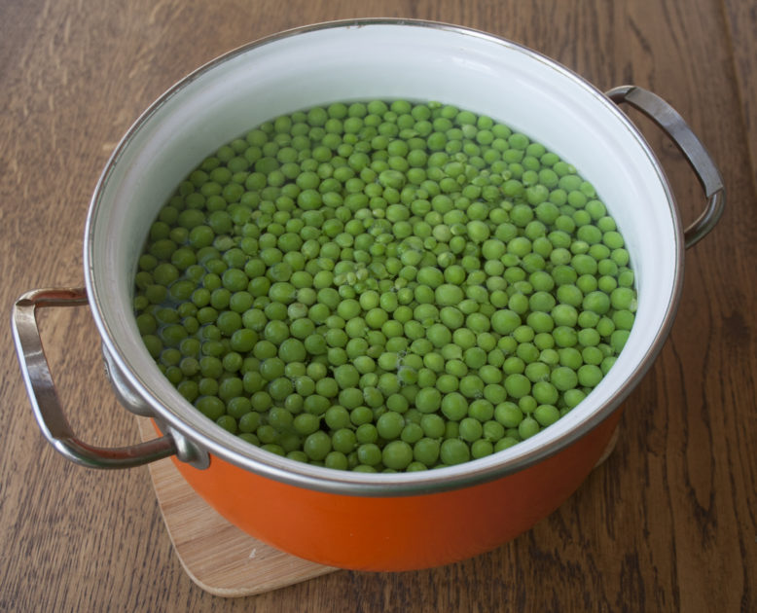
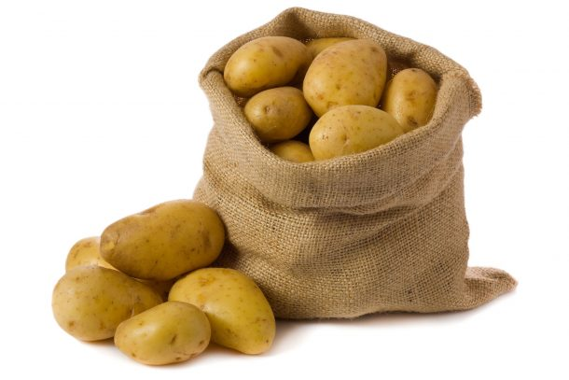
Методи збереження вітамінів під час обробки продуктів
Свіжі овочі слід зберігати в добре провітрюваних складських приміщеннях без джерел природнього освітлення, при відносній вологості 85-90% і температурі +1 до +3 градусів.
Очищення овочів машинним способом не повинно перевищувати 2 хв для картоплі та 1,5 хв для інших коренеплодів. Моркву, редиску, петрушку слід очищати ручним способом.
Для водорозчинних вітамінів небезпечним є вилуговування та кисень.
Варити овочі бажано на парі і неочищеними.

Slide 21
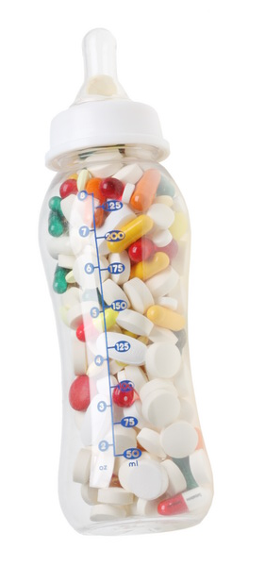
Додаткове введення вітамінів у раціон харчування може здійснюватися такими шляхами:
1. За рахунок використання високоцінних вітаміноносіїв у свіжому вигляді (ягоди, фрукти, печінка та ін.).
2. Додавання вітамінних препаратів до харчового раціону.
3. Зміни технології приготування продуктів у харчовій промисловості і на підприємствах масового харчування.
4. Збагачення перших і других страв препаратами вітамінів А і С, третіх страв препаратами вітаміну С (на підприємствах масового харчування).
5. Вітамінізація харчових продуктів на підприємствах харчової промисло­вості.

Slide 22
Мінеральні, або неорганічні, речовини відносять до числа незамінних, вони беруть участь в життєво важливих процесах, що протікають в організмі людини: побудові кісток, підтримці кислотно-лужного балансу, складу крові, нормалізації водно-сольового обміну, діяльності нервової системи.

Slide 23
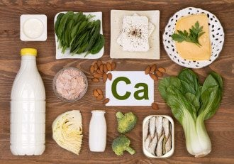
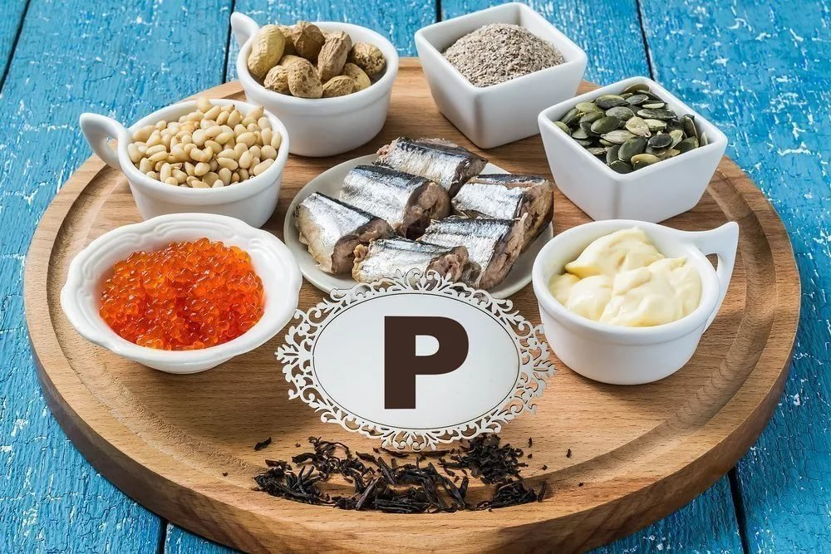
Основні макроелементи

Slide 24
Основні макроелементи

Slide 25
Основні макроеле-менти

Slide 26
Основні мікроелементи

Slide 27
Травлення та засвоєння їжі.
Основа травлення — це розщеплення великих і складних молекул (білків, вуглеводів та жирів) до їх компонентів (амінокислот, моносахаридів, жирних кислот).
Процес травлення здійснюється за допомогою біологічних каталізаторів – ферментів, які характеризуються специфічністю щодо перетравлюваних речовин.

Slide 28
Система органів травлення людини
Органи травлення забезпечують приймання, роздрібнення, розрідження, переміщення, розщеплення і всмоктування їжі та видалення перетравлених решток

Slide 29
Травлення в ротовій порожнині
Слинні залози
Ферменти – амілаза, мальтаза

Slide 30
Травлення їжі в шлунку
Ферменти – пепсин, ліпаза

Slide 31
Травлення в тонкому кишечнику
Травлення в товстому кишечнику
Ферменти – ліпаза, трипсин, амілаза, мальтоза та лактоза
Всмоктування поживних речовин відбувається в тонкому кишківнику

Slide 32
Печінка – основна травна залоза, яка виконує важливу жовчоутворювальну функцію. Крім того печінка знешкоджує усі шкідливі та токсичні речовини.
З усіх харчових речовин, що потрапляють в організм, найліпше засвоюються ті, які мають високий вміст білка.
Для ліпшого засвоєння їжі дуже важливо дотримуватися режиму харчування.

Slide 33
Дякую за увагу!!!

